Slide 1
ランチセミナー

Slide 2
テーマ：GNNの解釈性・説明可能性の紹介
(進行中の研究のゴールが説明性や特徴選択の方になるので調べている最中の分野)
GNNを用いたタスク（ノード分類、グラフ分類など）の結果について
なぜそのような出力をしたかを説明する能力。
モデルの信頼性向上や、意思決定プロセスの透明性確保になどのために必要

Slide 3
もくじ
・GNNにおける解釈性とは
・解釈性の評価指標について
・代表的な研究
・実験
・中田の研究との関係

Slide 4
もくじ
・GNNにおける解釈性とは
・解釈性の評価指標について
・代表的な研究
・実験
・中田の研究との関係

Slide 5
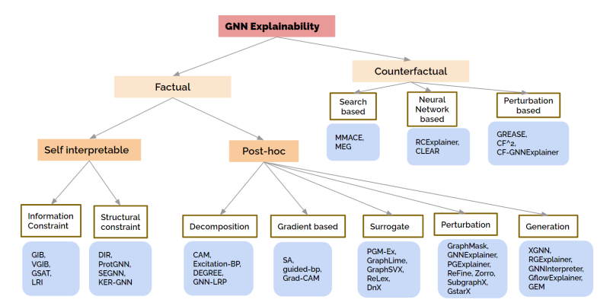
GNNの解釈性
細かい分類あり、gnnの説明可能性を考える際
に重要なのはどの部分(ノード、エッジ、特徴)が
予測に影響を与えているのか
を明確にすること
多くの手法でサブグラフ抽出を通じて説明を生成
A Survey on Explainability of Graph Neural Networks(2023)より引用

Slide 6
GNNの解釈性
Self Interpretable(自己解釈型)とPost-hoc(後処理型)に分類できる

Slide 7
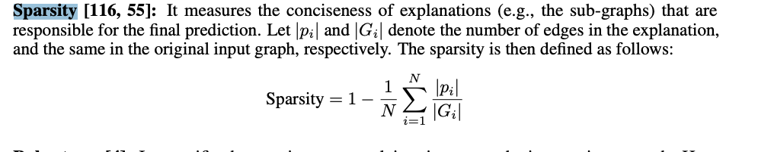
GNNの解釈性
Self Interpretable(自己解釈型)：intrinsic methodsとかいろんな呼び方がある。
つまりモデル自体に説明機構を組み込む手法で、Graph Attention Net
Graph Information Bottleneckなどがベースとして使われる。
Post-hoc(後処理型)：訓練済みのgnnモデルに対して説明を行う手法。
モデルの入出力や内部のパラメータを利用して予測結果の説明を行う。ここからさらに細かく分類され
有名どころでは勾配ベースのGrad-CAMやGNNExplainerなどがある。

Slide 8
もくじ
・GNNにおける解釈性とは
・解釈性の評価指標について
・代表的な研究
・実験
・中田の研究との関係

Slide 9
評価方法
Quantitative Evaluation(定量的評価)：説明の正確性や一貫性を数値化することで客観的に評価する方法
FidelityやSparsityなどが用いられることが多い
Qualitative Evaluation(定性的評価)：可視化などの直感的な理解のしやすさにより評価する方法

Slide 10
評価方法
Fidelity(忠実度？) : 説明のために抽出したサブグラフによる予測と、元のグラフによる
予測がどれだけ一致するかを測る指標 。この値が小さいほど、良い説明とされる。
Sparsity(スパース性) : 説明がどれだけコンパクトで最小限なものかを示す。サブグラフがどれだけ簡潔
（冗長性が少ない）かを測定するもの。この値が大きいほど、説明がコンパクトで良い説明とされる。
この他にもまだまだたくさんある,,,

Slide 11
もくじ
・GNNにおける解釈性とは
・解釈性の評価指標について
・代表的な研究
・実験
・中田の研究との関係

Slide 12
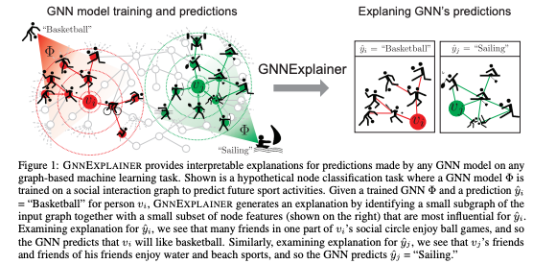
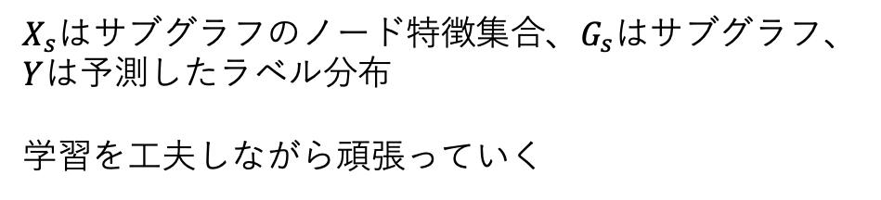
研究1 GNNExplainer(2019)
Yingらの研究。訓練済みgnnと予測を入力とし、特定の予測に対してその予測の根拠となる
重要なノードやエッジをサブグラフとして抽出する。Post-hoc型
学習でgnnの説明力研究で頻出の相互情報量が出てくる
$$\max_{G_{s}}{MI\left(Y, \left(G_{s},X_{s}\right)\right)=H\left(Y\right)−H\left(Y \right|G=G_{s}, X=X_{s})}$$
$X_{s}$はサブグラフのノード特徴集合、$G_{s}$はサブグラフ、
$Y$は予測したラベル分布
学習を工夫しながら頑張っていく
派生系のPGExplainerなど色々

Slide 13
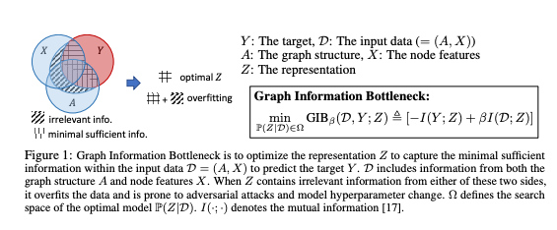
研究2 GIB(2020)
Wuらの研究。GNNが予測に必要な最小限の情報のみを利用するように制限をかける。これをモデルの
学習に組み込む、self-interpretable型の手法。
情報圧縮のInformation bottleneckの概念を
グラフに拡張。
局所依存性や、最適化の工夫により実現
deep learningの研究でも使われているのを見る

Slide 14
もくじ
・GNNにおける解釈性とは
・解釈性の評価指標について
・代表的な研究
・実験
・中田の研究との関係

Slide 15
実験
時間がなくてできませんでした🙇‍♂️

Slide 16
もくじ
・GNNにおける解釈性とは
・解釈性の評価指標について
・代表的な研究
・実験
・中田の研究との関係

Slide 17
研究との関係
dynamic graphにおけるgnnの説明性を考えたい。
現状、時空間GNNの説明性に関する研究やモチーフディスカバリーを用いた研究はあるが
動的な時系列グラフをベースにしているものはなさそう。
おそらく先ほどのサブグラフ抽出などが非常に難しいからだと考えられる。
評価指標とかも変わりそう？

Slide 18
研究との関係
前述のGIBでの「gnnの予測に必要最小限な情報のみ利用」について
Hou et, al ICLR2020 で、隣接ノードの特徴量の中でも不要な情報は、モデルの予測性能に
ネガティブなインパクトを与えることが示されている
「いらない」情報は大きい。多重共線性的な？？？
グラフのトポロジーを有効活用しているのがGNNなら、その方向で解釈、解析して研究につながる？？

Slide 19
おわり
追加
説明力に関する考察 : モデルによって与えられた説明が公平でアンバイアスで透明なものであるのか
が非常に重要。加えてプライバシー保護などの倫理的な考慮も必要。
みたいな文言がよく書かれているがキリがないのでは？？？ 落とし所は？？
説明力のついての研究は人間っぽい？？

